Slide 1

CHÀO MỪNG
CÁC EM HỌC SINH ĐẾN VỚI GIỜ HỌC
NGỮ VĂN

Slide 2
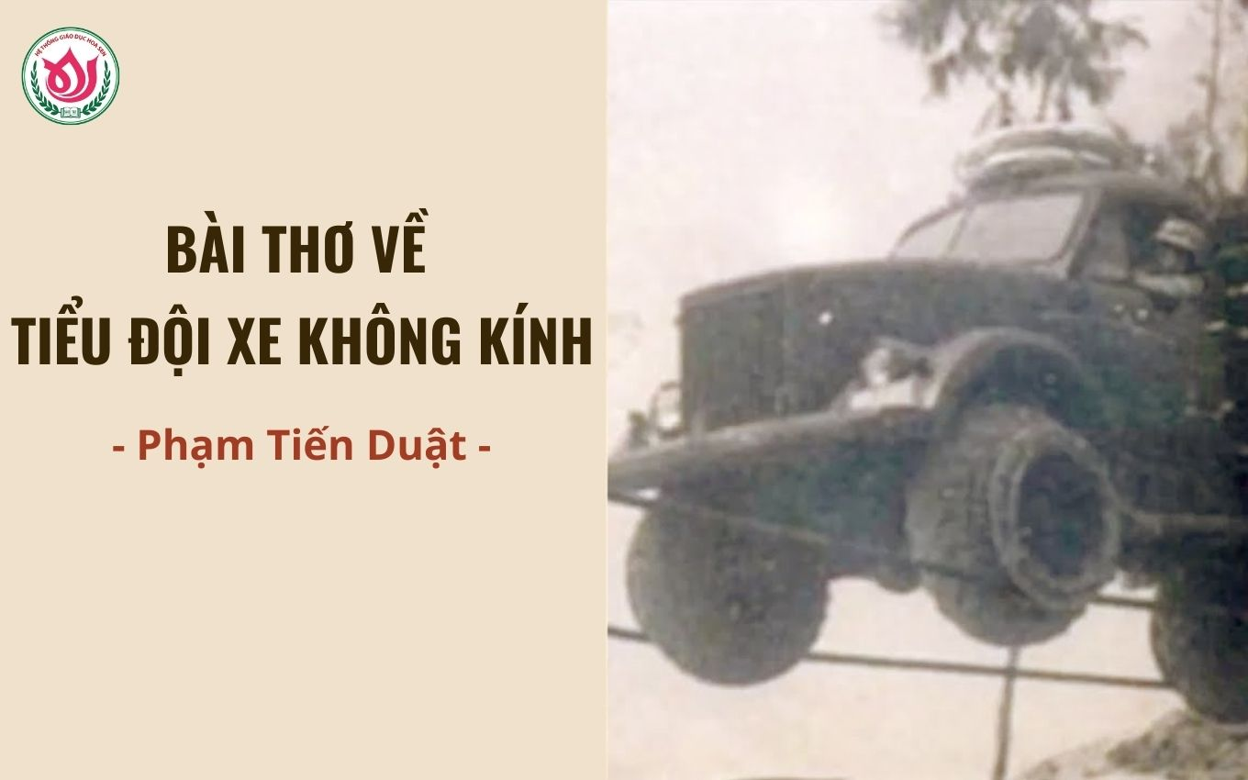

BIP….BIP
BIP….BIP

Slide 3


Slide 4

I. Tìm hiểu chung

Slide 5

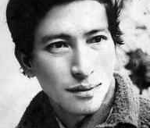
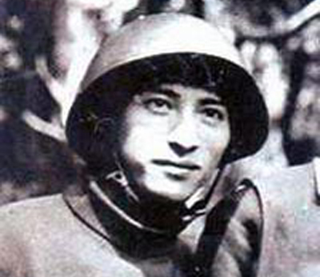
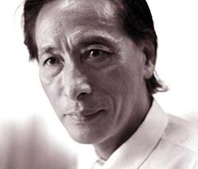
- Phạm Tiến Duật (1941-2007), quê Phú Thọ
- Ông là gương mặt tiêu biểu cho thế hệ nhà thơ trẻ thời chống Mĩ.
-Thơ ông thường viết về thế hệ trẻ trong kháng chiến chống Mỹ với giọng điệu trẻ trung, sôi nổi, tinh nghịch, sâu sắc.

Slide 6
Phạm Tiến Duật được đồng nghiệp và bạn đọc nhiều thế hệ ca tụng là "con chim lửa của Trường Sơn huyền thoại", "cây săng lẻ của rừng già", "nhà thơ lớn nhất thời chống Mỹ".
Thơ của anh cất lên bên những hố bom còn khét mùi thuốc nổ, từ những con đường đầy tiếng bom như tiếng thú.
Ông từng bộc bạch: “Tôi gắn bó máu thịt với Trường Sơn và có thể nói Trường Sơn đã đẻ ra nhà thơ Phạm Tiến Duật. Trước đây, bây giờ và sau này nếu tôi viết được chút gì neo lại trong lòng bạn đọc chính là nhờ những năm tháng ở Trường Sơn”.

Slide 7
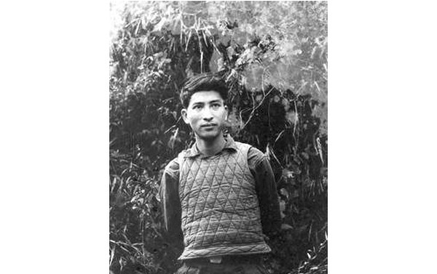

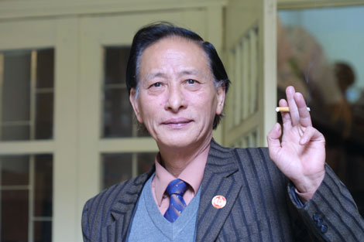

Slide 8


BÀI THƠ VỀ TIỂU ĐỘI XE KHÔNG KÍNH
Không có kính không phải vì xe không có kính Bom giật, bom rung kính vỡ đi rồi Ung dung buồng lái ta ngồi, Nhìn đất, nhìn trời, nhìn thẳng. Nhìn thấy gió vào xoa mắt đắng Nhìn thấy con đường chạy thẳng vào tim Thấy sao trời và đột ngột cánh chim Như sa, như ùa vào buồng lái. Không có kính, ừ thì có bụi, Bụi phun tóc trắng như người già Chưa cần rửa, phì phèo châm điếu thuốc Nhìn nhau mặt lấm cười ha ha. Không có kính, ừ thì ướt áo Mưa tuôn, mưa xối như ngoài trời Chưa cần thay, lái trăm cây số nữa Mưa ngừng, gió lùa khô mau thôi. Những chiếc xe từ trong bom rơi Ðã về đây họp thành tiểu đội Gặp bè bạn suốt dọc đường đi tới Bắt tay qua cửa kính vỡ rồi. Bếp Hoàng Cầm ta dựng giữa trời Chung bát đũa nghĩa là gia đình đấy Võng mắc chông chênh đường xe chạy Lại đi, lại đi trời xanh thêm. Không có kính, rồi xe không có đèn, Không có mui xe, thùng xe có xước, Xe vẫn chạy vì miền Nam phía trước: Chỉ cần trong xe có một trái tim.

Slide 9
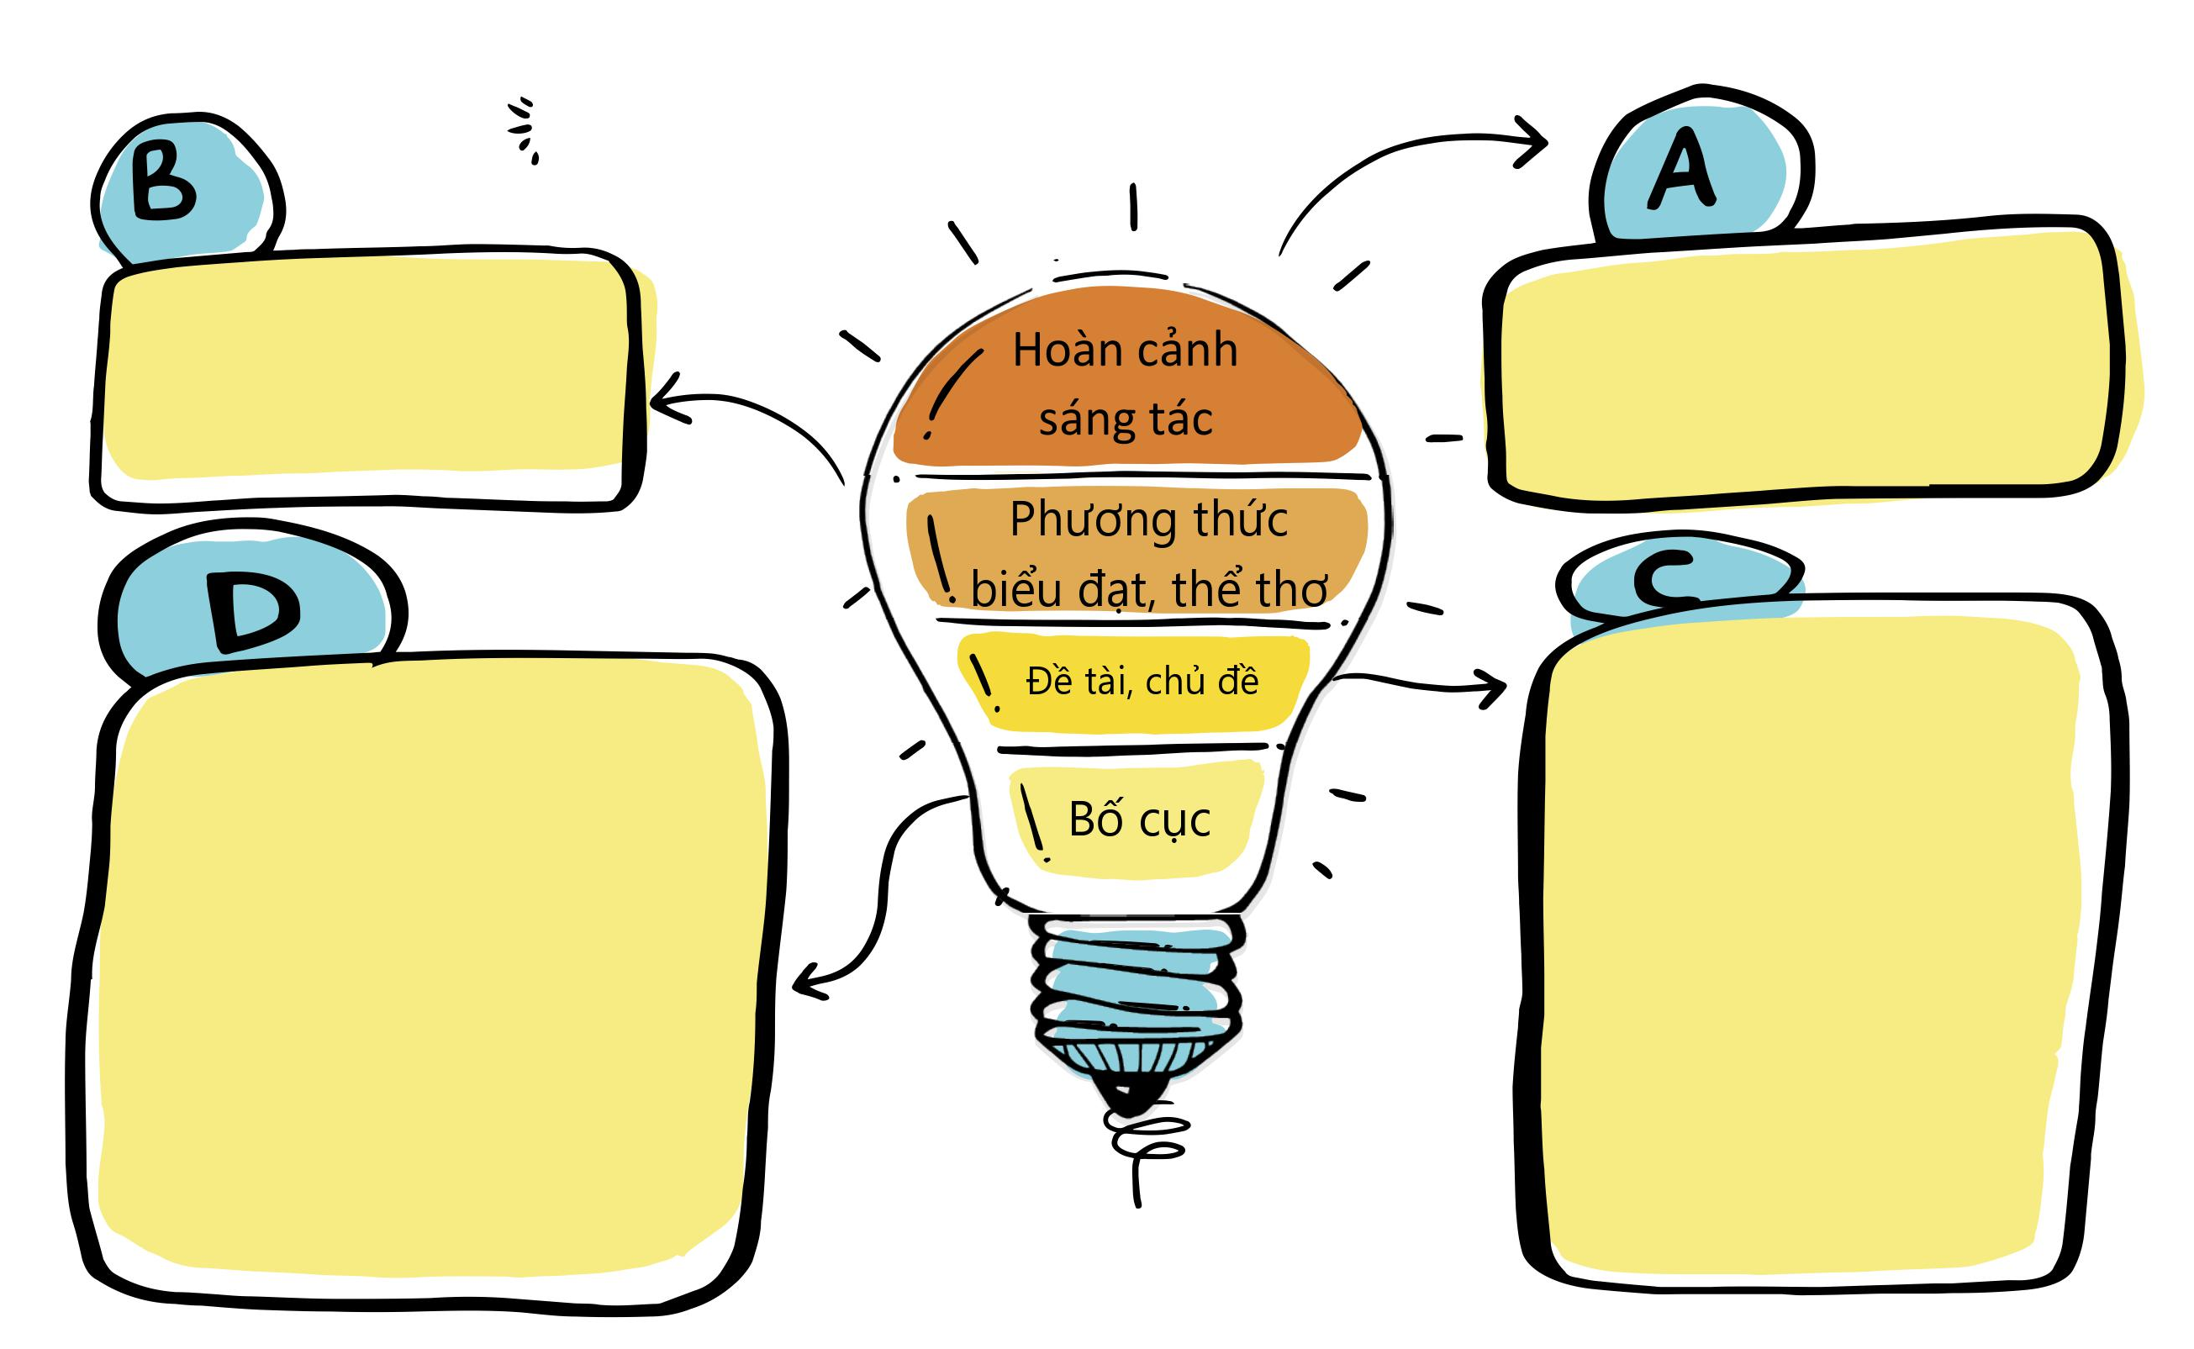

Slide 10
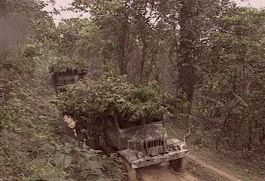
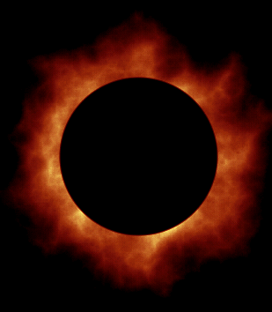
Tác phẩm: Bài thơ về tiểu đội xe không kính sáng tác năm 1969.
Trích tập thơ:
Vầng trăng quầng lửa

Slide 11
PTBĐ: Tự sự + Miêu tả + Biểu cảm
Thể thơ: Tự do
Đề tài: Người lính và chiến tranh

Slide 12
Khổ 1+2: Tư thế thế hiên ngang của người lính
Khổ 3+4: Tinh thần dũng cảm, lạc quan bất chấp khó khăn gian khổ
Khổ 5+6: Tinh thần đồng chí đồng đội của người lính
Khổ 7: Lòng yêu nước và ý chí giải phóng

Slide 13
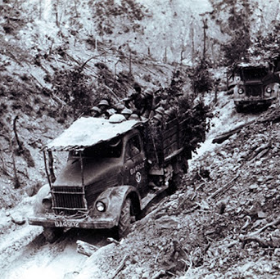
Nhan đề:
Bài thơ về tiểu đội xe không kính
Nhan đề lạ, độc đáo.
Làm nổi bật hình ảnh của toàn bài: xe không kính.
Thể hiện cách nhìn, cách khai thác chất thơ của hiện thực, của tuổi trẻ hiên ngang, dũng cảm.

Slide 14
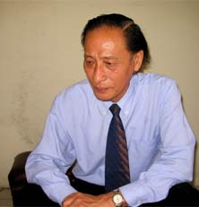
Tôi phải thêm “ Bài thơ về…”, để báo trước cho mọi người biết rằng là tôi viết thơ, chứ không phải một khúc văn xuôi. Bài thơ về tiểu đội xe không kính là cách đưa chất liệu văn xuôi vào thơ, những câu thơ “đặc” văn xuôi được kết hợp lại trong một cảm hứng chung. (Phạm Tiến Duật)

Slide 15
II. Đọc hiểu văn bản

Slide 16
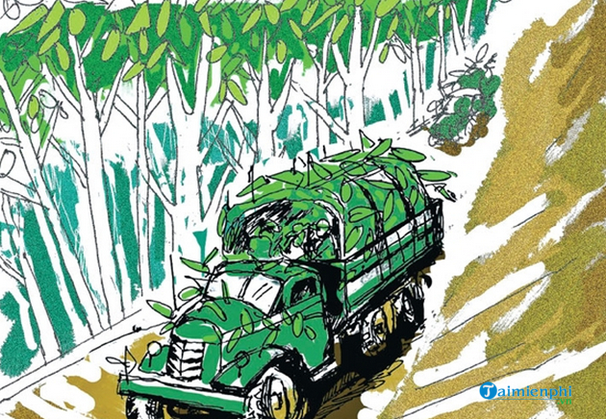
1. Hình ảnh những chiếc xe không kính

Slide 17



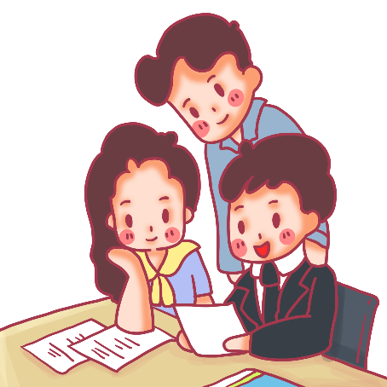
Hình ảnh những chiếc xe hiện lên trong bài thơ có những đặc điểm gì? Ý nghĩa của cách miêu tả đó?

Slide 18
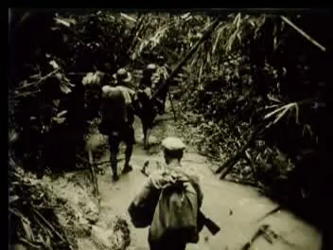

Slide 19
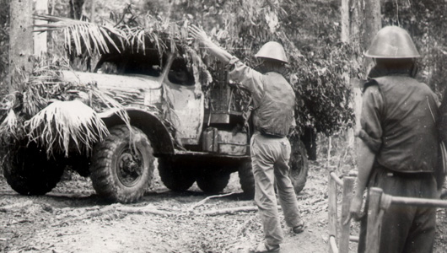
Hình tượng xe
Không kính; không đèn
Không có mui xe
Thùng xe có xước
Từ trong bom rơi, họp thành tiểu đội
Vì: Bom giật, bom rung
Nhưng: Xe vẫn chạy vì miền Nam

Slide 20
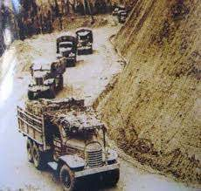

Giọng điệu thơ: ngang tàng, hóm hỉnh
Nghệ thuật liệt kê, điệp ngữ
→ Hình ảnh chiếc xe hiện lên chân thực, trần trụi.

Slide 21
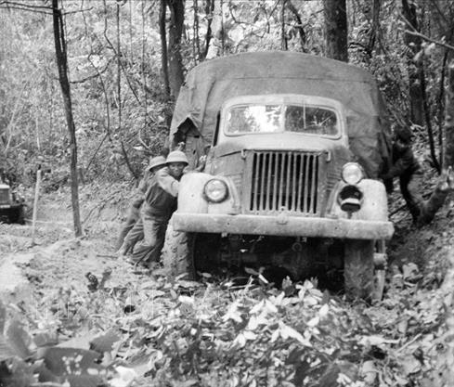
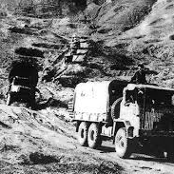
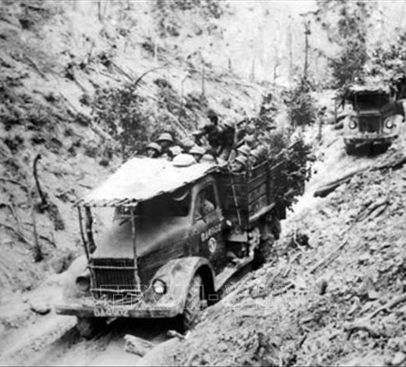
Thể hiện sự khốc liệt của chiến tranh
Làm nổi bật hình ảnh người lính lái xe kiên cường, quả cảm.
Thể hiện hồn thơ nhạy cảm với nét ngang tàng, tinh nghịch, yêu thích cái lạ của Phạm Tiến Duật
→ Hình ảnh chiếc xe không kính đã trở thành hình tượng độc đáo của thơ ca kháng chiến.
Ý nghĩa

Slide 22
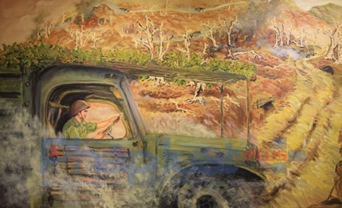
2. Tinh thần dũng cảm, lạc quan bất chấp khó khăn gian khổ

Slide 23
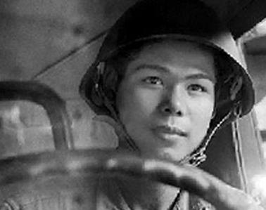
Ung dung buồng lái ta ngồi Nhìn đất, nhìn trời, nhìn thẳng .... Nhìn thấy gió vào xoa mắt đắng Nhìn thấy con đường chạy thẳng vào tim Thấy sao trời và đột ngột cánh chim Như sa, như ùa vào buồng lái
HÌNH ẢNH NGƯỜI CHIẾN SĨ LÁI XE

Slide 24

Hình ảnh người chiến sĩ lái xe hiện lên qua những chi tiết nào? Nêu nhận xét của em.
THẢO LUẬN NHÓM

Slide 25
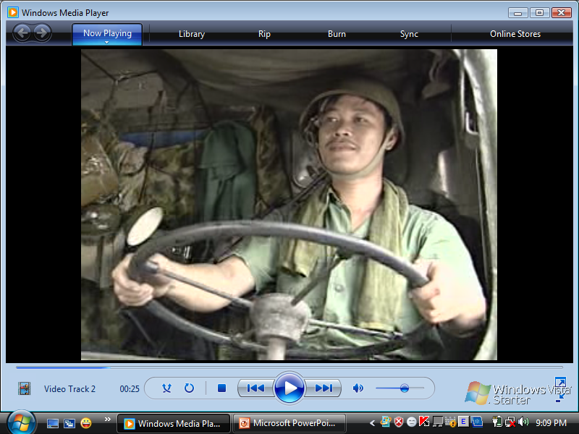
Ung dung buồng lái ta ngồi
Nhìn đất, nhìn trời, nhìn thẳng
Đảo ngữ + Giọng điệu tự tin, mạnh mẽ → Tư thế thoải mái, ung dung, đường hoàng
Nhịp thơ 2/2/2 + Điệp ngữ “nhìn” + Không gian khoáng đạt: đất, trời, thẳng → Tầm nhìn phóng khoáng, rộng mở
➔ Tư thế hiên ngang của một dân tộc anh hùng

Slide 26
Nhìn thấy gió vào xoa mắt đắng
Nhìn thấy con đường chạy thẳng vào tim
Thấy sao trời và đột ngột cánh chim
Như sa như ùa vào buồng lái
Những cảm giác mạnh, bất ngờ và thú vị
Hòa nhập với thiên nhiên rộng lớn
→ Người lính trẻ trung, cá tính, tâm hồn yêu thiên nhiên.

Slide 27
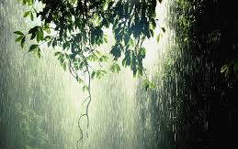
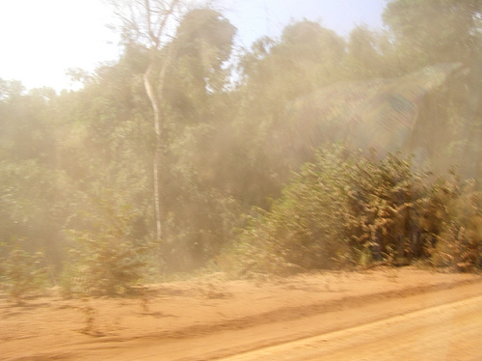
Không có kính, ừ thì có bụi, Bụi phun tóc trắng như người già Chưa cần rửa, phì phèo châm điếu thuốc Nhìn nhau mặt lấm cười ha ha. Không có kính, ừ thì ướt áo Mưa tuôn, mưa xối như ngoài trời Chưa cần thay, lái trăm cây số nữa Mưa lùa gió vào khô mau thôi

Slide 28
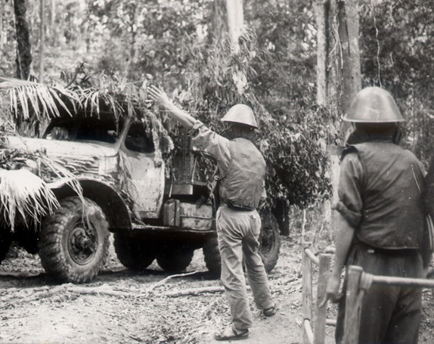
So sánh + Điệp cấu trúc.
Liệt kê + Động từ mạnh “tuôn”, “xối”, “phun”
→ Chất liệu thơ đầy ắp tính hiện thực và thời sự

Slide 29
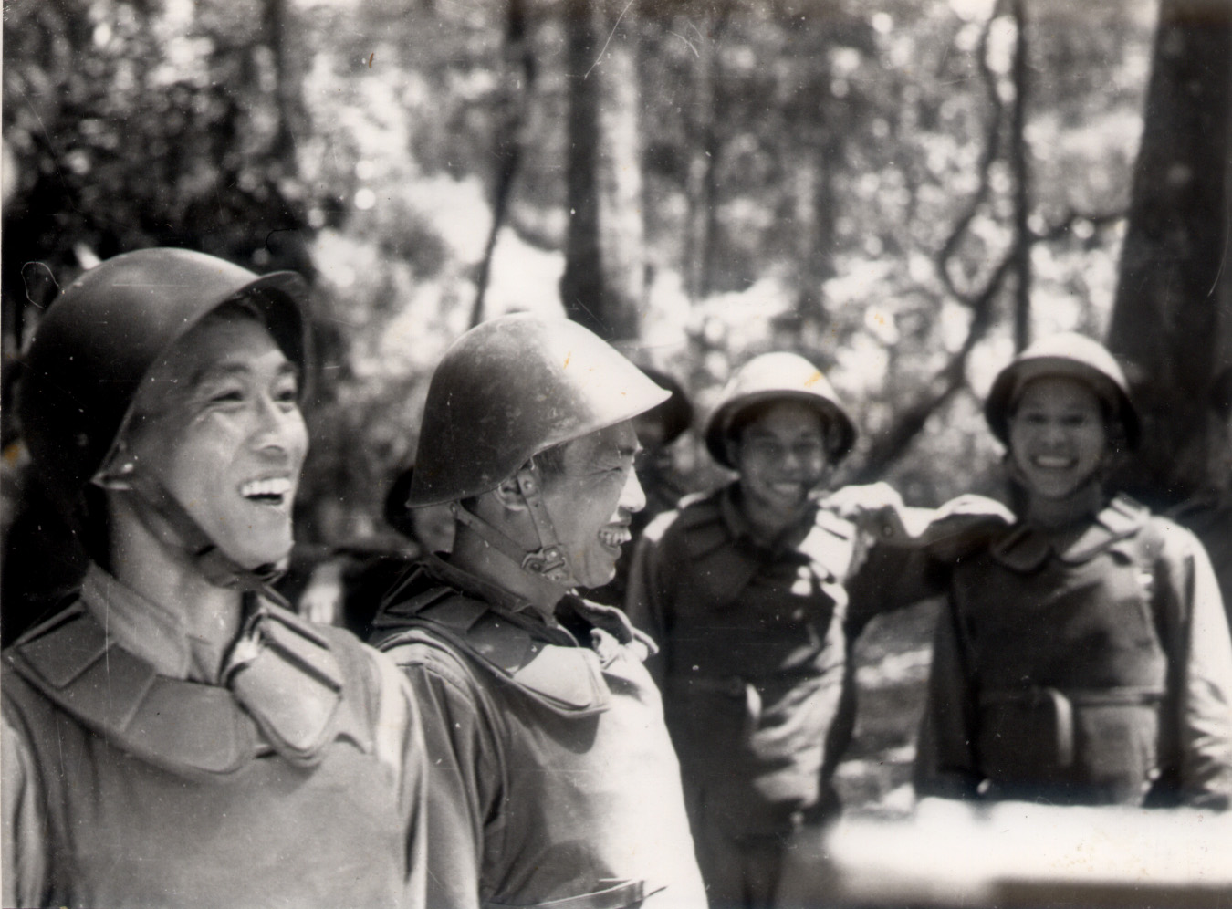
Mặt lấm bụi: Chưa cần rửa, cười ha ha
Áo ướt mưa: Chưa cần thay, khô mau thôi

Slide 30
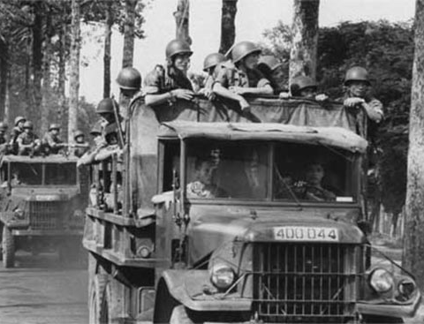
Điệp ngữ: ừ thì, chưa cần, thôi mang đậm khẩu khí + Điệp cấu trúc: không có ...; ừ thì ...; chưa cần ...
Giọng điệu thơ ngang tàn
Nhìn trực diện, không né tránh khó khăn
Người lính lái xe với tâm hồn trẻ trung, tinh thần dũng cảm, lạc quan, kiên cường

Slide 31
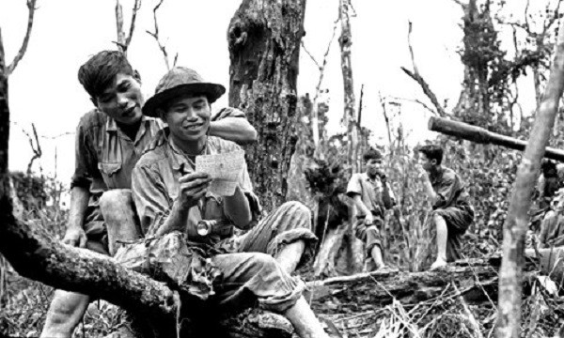
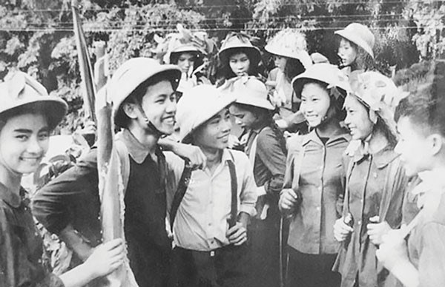
Những chiếc xe từ trong bom rơi
Đã về đây họp thành tiểu đội
Gặp bạn bè suốt dọc đường đi tới
Bắt tay qua cửa kính vỡ rồi.
Bếp Hoàng Cầm ta dựng giữa trời
Chung bát đũa nghĩa là gia đình đấy
Võng mắc chông chênh đường xe chạy
Lại đi, lại đi trời xanh thêm.

Slide 32
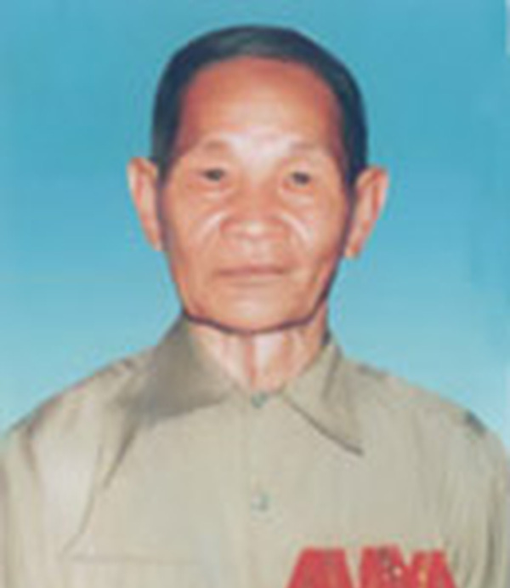
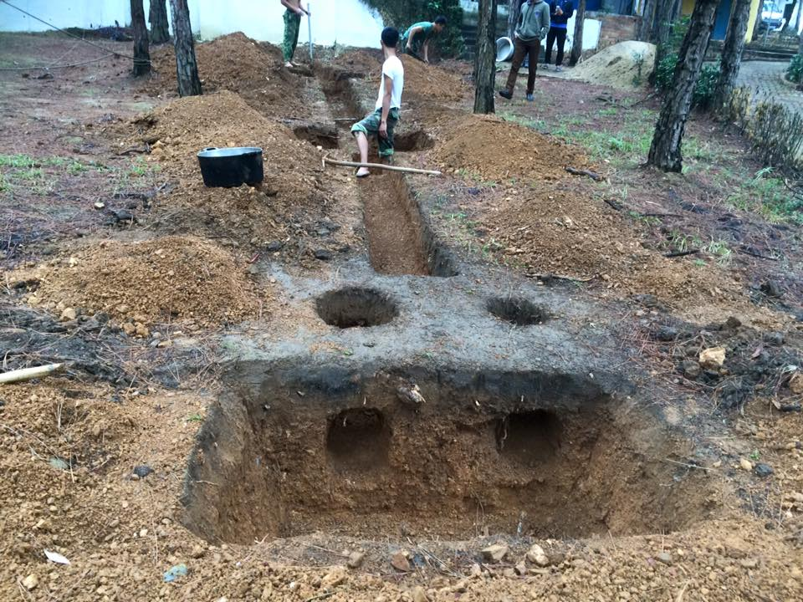
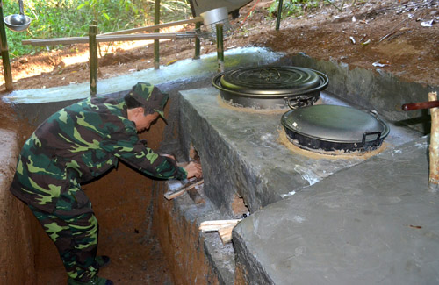
Anh hùng nuôi quân Hoàng Cầm

Slide 33
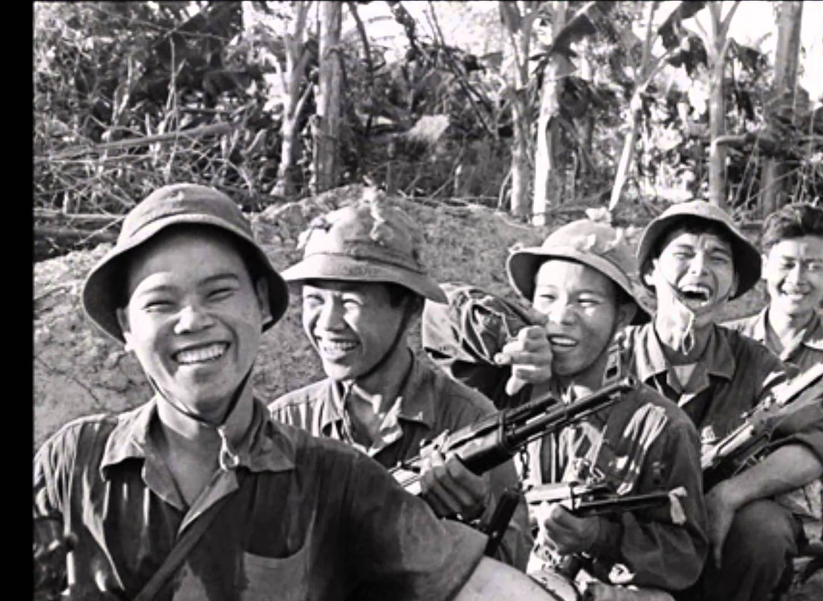
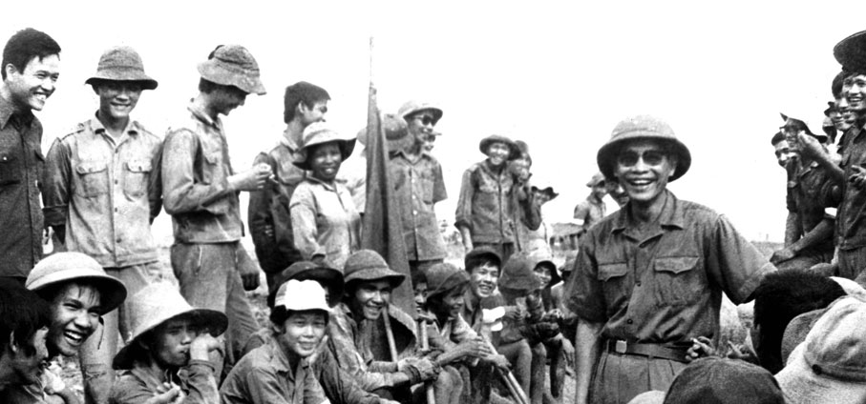
Họp thành tiểu đội
Gặp bè bạn, bắt tay nhau
Chung bát đũa = gia đình
→ Tình đồng đội chân thành, bộc trực mà sâu sắc.

Slide 34
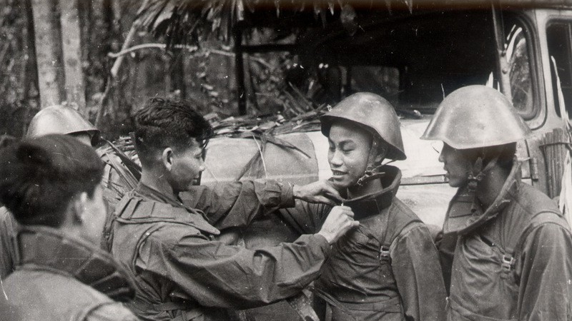
Lại đi, lại đi, trời xanh thêm → Niềm vui ra trận, sự tin tưởng vào tương lai.

Slide 35
Khi lên xe ta chưa quen nhau Lúc xuống xe ta đã thành bè bạn Ta tựa lưng vào bốn năm tấn đạn Chúng ta đi đường dài Mấy trăm xe và mấy trăm người Nhằm mặt trận tiến vào như cơn lốc Những trái tim xếp theo hàng dọc Suốt đường dài hồi hộp biết bao nhiêu” (Chim Lạc bay)

Slide 36
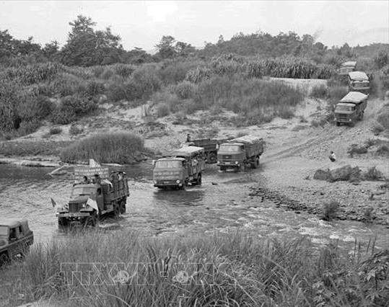
Không có kính, rồi xe không có đèn, Không có mui xe, thùng xe có xước, Xe vẫn chạy vì miền Nam phía trước: Chỉ cần trong xe có một trái tim.

Slide 37

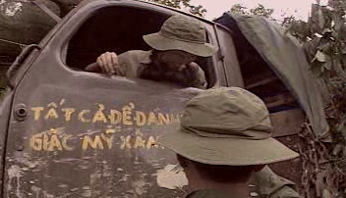
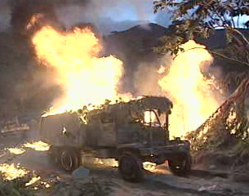
Cấu trúc tăng tiến, quan hệ từ: vẫn
Hình ảnh ảnh hoán dụ: trái tim
Hiện thực càng khốc liệt, tinh thần càng kiên cường
Ý chí quyết thắng vì miền Nam
Điệp ngữ + Liệt kê

Slide 38
Thủ pháp đối lập tương phản
Không có kính, đèn, mui, thùng xe xước
><
Có một trái tim
Thiếu thốn về vật chất
Giàu có tinh thần
><
Sức hủy diệt ghê gớm của chiến tranh
><
Sức mạnh tinh thần, khí phách hào hùng của dân tộc
→ Tác dụng: Tôn lên lí tưởng cao đẹp và thể hiện tấm lòng yêu nước nồng nàn của người lính lái xe + Tạo nên một kết thúc bất ngờ, thú vị.

Slide 39

Nhà thơ Phạm Tiến Duật tâm sự:
“ … Hình ảnh cuối cùng tỏa lên bài thơ, làm bài thơ lung linh một ý nghĩa, một tình yêu. Phải, chỉ cần có “ một trái tim”, một trái tim yêu yêu nước, một lòng khao khát giải phóng miền Nam thì tất cả những cái thiếu kia đâu có hề gì. Vậy đó, khí phách ngang tàng mà vẫn tha thiết yêu thương…”
(Văn lớp 9 không khó như bạn nghĩ/ nhiều tác giả)

Slide 40
III. Tổng kết

Slide 41
Hình ảnh chiếc xe không kính
Lái xe không kính đầy những khó khăn
Nhưng cũng có cái thú của nó
Hình ảnh người lính lái xe: can trường, mạnh mẽ, yêu đời, lạc quan, yêu nước, ý chí giải phóng miền Nam

Slide 42

PHIẾU SỐ 1
Nhà thơ Phạm Tiến Duật có câu thơ thật độc đáo:
“Không có kính không phải vì xe không có kính Bom giật bom rung kính vỡ đi rồi”
Và trên chiếc xe ấy, người chiến sĩ lái xe đã:
“Nhìn thấy gió vào xoa mắt đắng Thấy con đường chạy thẳng vào tim. Thấy sao trời và đột ngột cánh chim Như sa như ùa vào buồng lái”.
Câu 1: Những câu thơ vừa dẫn trích trong tác phẩm nào? Cho biết năm sáng tác của tác phẩm đó.
Câu 2: Chỉ ra từ phủ định trong câu thơ độc đáo trên. Việc dùng liên tiếp từ phủ định ấy nhằm khẳng định điểu gì và góp phần tạo nên giọng điệu nào cho bài thơ?
Câu 3: Dựa vào khổ thơ trên, hãy viết đoạn văn nghị luận khoảng 12 câu theo cách lập luận diễn dịch làm rõ cảm giác của người chiến sĩ lái xe trên chiếc xe không kính, trong đó có sử dụng câu phủ định và phép thế (gạch dưới câu phủ định và nhừng từ ngữ dùng làm phép thế).
Câu 4: Chép lại hai câu thơ liên tiếp sử dụng từ phủ định trong tác phẩm (được xác định ở câu hỏi 1).

Slide 43


GỢI Ý TRẢ LỜI
Câu 1: - Những câu thơ trích trong “Bài thơ về tiểu đội xe không kính” - Sáng tác năm 1969.
Câu 1: Những câu thơ vừa dẫn trích trong tác phẩm nào? Cho biết năm sáng tác của tác phẩm đó.

Slide 44
GỢI Ý TRẢ LỜI
Câu 2: Chỉ ra từ phủ định và tác dụng của việc sử dụng từ phủ định: - Từ phủ định là từ: “không” - Việc dùng liên tiếp từ phủ định trên nhằm khẳng định: + Nguyên nhân vì sao chiếc xe không có kính. Đó là do “Bom giật bom rung kính vỡ đi rồi”. + Phản ánh rõ hiện thực khốc liệt của cuộc chiến tranh chổng Mỹ cứu nước diễn ra trên tuyến đường Trường Sơn. - Cách sử dụng liên tiếp từ phủ định cũng góp phần tạo nên giọng điệu ngang tàng, thản nhiên, câu thơ rất gần với câu văn xuôi.
Câu 2: Chỉ ra từ phủ định trong câu thơ độc đáo trên. Việc dùng liên tiếp từ phủ định ấy nhằm khẳng định điểu gì và góp phần tạo nên giọng điệu nào cho bài thơ?

Slide 45
Câu 3: Dựa vào khổ thơ trên, hãy viết đoạn văn nghị luận khoảng 12 câu theo cách lập luận diễn dịch làm rõ cảm giác của người chiến sĩ lái xe trên chiếc xe không kính, trong đó có sử dụng câu phủ định và phép thế (gạch dưới câu phủ định và nhừng từ ngữ dùng làm phép thế).
- Cảm nhận được cảm giác mạnh mẽ, đột ngột cụ thể của người lái xe ngồi trong chiếc xe không kính. - Qua khung cửa xe không có kính chắn gió, người lái xe tiếp xúc trực tiếp với thế giới bên ngoài: - Điệp ngữ “nhìn thấy” kết hợp với các hình ảnh dược liệt kê: gió, con đường, sao trời, cánh chim, làm rõ những khó khăn mà người lính lái xe đang phải đối mặt khi làm nhiệm vụ, nhưng cũng mang lại cho họ càm giác thích thú: “xoa mắt đắng”, “chạy thẳng vào tim”, “Như sa như ùa vào buồng lái” => Nghệ thuật nhân hóa: “xoa”, “chạy thẳng”, “sa”, "ùa’ khắc họa cảm giác rất cụ thể của người lính.
GỢI Ý TRẢ LỜI

Slide 46
GỢI Ý TRẢ LỜI
- Qua các điệp ngữ “thấy” và “như”, khổ thơ cũng diễn tả một cách chính xác và gợi cảm tốc độ của những chiếc xe đang lao nhanh ra chiến trường. Người đọc cảm nhận được đoạn đường của xe chạy: khi thì là con đường chạy thẳng: “con đường chạy thẳng vào tim”, khi thì xe đang chạy ở lưng chừng núi, ở độ cao tiếp xúc với “sao trời”, với “cánh chim. Người đọc cảm nhận được cung đường gập ghềnh, khúc khuỷu đầy khó khăn mà người lính lái xe phải vượt quá. - Qua cảm giác mạnh, đột ngột của ngựời lính lái xe khi ngồi trong buồng lái, nguời đọc thấy được thái độ bất chấp khó khăn, nguy hiểm và tâm hồn lạc quan, trẻ trung, yêu đời của người lính lái xe trên tuyến đường Trường Sơn qua hình ảnh:
"... Sao trời và đột ngột cánh chim” Như sa như ùa vao buồng lái”

Slide 47
PHIẾU SỐ 2
Trong lời bài hát “Xe ta đi trong đêm Trường Sơn” có đoạn;
“Những đêm Trường Sơn Đường tiền tuyến uốn quanh co Mây trời đẹp quá, vỡ kính rồi, trăng tràn cả vào xe"....
(Nhạc và lời: Tân Huyền)
Câu 1: Đoạn lời bài hát trên gợi em liên tưởng đến bài thơ nào trong chương trình Ngữ văn lớp 9? Nêu tên tác giả và hoàn cảnh sáng tác bài thơ.
Câu 2: Tác giả đã đưa vào trong bài thơ em vừa gợi nhớ một hình ảnh rất độc đảo. Theo em, đó là hình ảnh nào? Việc sáng tạo hình ảnh đó của tác giả nhằm mục đích gì?
Câu 3: Dựa vào khổ thơ cuối của bài thơ, hãy viết một đoạn văn theo cách lập luận diễn dịch (khoảng 12 câu) lảm rõ hình ảnh những chiếc xe và bức chân dung tuyệt vời về người chiến sĩ lái xe Trường Sơn. Trong đoạn có sử dụng một phép nối và một câu mở rộng thành phần (gạch chân, chú thích rõ).
Câu 4: Kể tên một tác phẩm thơ đã học cùng viết về đề tài người lính, ghi rõ tên tác giả.

Slide 48

Câu 1: Đoạn lời bài hát trên gợi em liên tưởng đến bài thơ nào trong chương trình Ngữ văn lớp 9? Nêu tên tác giả và hoàn cảnh sáng tác bài thơ.
GỢI Ý TRẢ LỜI
Câu 1: Lờỉ bài hát đã gợi liên tưởng tới bài thơ sau: - Tên bài thơ: “Bài thơ về tiều đội xe không kính” - Tác giả: Phạm Tiến Duật - Hoàn cảnh sáng tác: Bài thơ sáng tác năm 1969, thời kì cuộc kháng chiến chống Mĩ đang diễn ra ác liệt, tác giả là bộ đội lái xe trên tuyến đường Trường Sơn.

Slide 49
Câu 2: Tác giả đã đưa vào trong bài thơ em vừa gợi nhớ một hình ảnh rất độc đảo. Theo em, đó là hình ảnh nào? Việc sáng tạo hình ảnh đó của tác giả nhằm mục đích gì?
GỢI Ý TRẢ LỜI
Câu 2: Hình ảnh thơ độc đáo trong bài thơ, mục đích:
- Hình ảnh thơ độc đáo: Những chiếc xe không kính.
- Mục đích: + Gợi về hiện thực khốc liệt chiến tranh + Làm nổi bật vẻ đẹp của những chiến sĩ lái xe Trường Sơn.

Slide 50
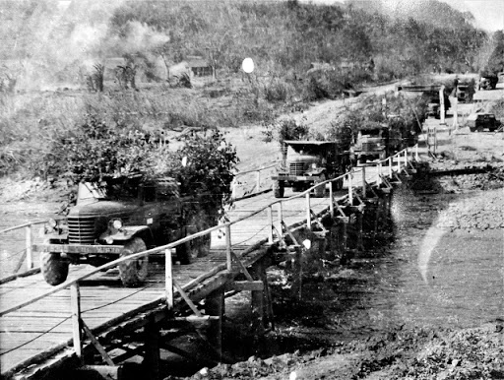
Câu 3: Dựa vào khổ thơ cuối của bài thơ, hãy viết một đoạn văn theo cách lập luận diễn dịch (khoảng 12 câu) lảm rõ hình ảnh những chiếc xe và bức chân dung tuyệt vời về người chiến sĩ lái xe Trường Sơn. Trong đoạn có sử dụng một phép nối và một câu mở rộng thành phần (gạch chân, chú thích rõ).
GỢI Ý TRẢ LỜI
Câu 3: Viết đoạn văn làm rõ hình ảnh những chiếc xe và bức chân dung tuyệt vời về người chiến sĩ lái xe Trường Sơn:
* Hình ảnh chiếc xe:
- Bom đạn chiến tranh ngày càng làm nó hư hỏng, biến dạng: không kính, không đèn, không mui, thùng xe xước.
- Phân tích điệp ngữ không

Slide 51
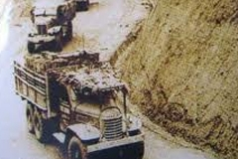
* Những chiếc xe vẫn chuyên động tiến vào miền Nam phía trước:
* Bức chân dung tuyệt vời về người chiến sĩ lái xe Trường Sơn:
- Là bức chân dung về phầm chất tâm hồn người chiến sĩ lái xẹ:
- Lòng dũng cảm ngoan cường...vượt mọi khó khăn chồng chất.
- Ý chí quyết tâm chiến đấu “Vì miền Nam phía trước.
GỢI Ý TRẢ LỜI
* Phân tích hình ảnh hoán dụ trái tim, kết cấu "vẫn... chỉ cần" => vẻ đẹp hiên ngang bất khuất của người chiến sĩ lái xe.

Slide 52
GỢI Ý TRẢ LỜI
Câu 4: Kể tên một tác phẩm thơ đã học cùng viết về đề tài người lính, ghi rõ tên tác giả.
Câu 4: Kể tên tác phẩm cùng đề tài:
Bài thơ: Đồng chí
Tác giả: Chính Hữu

Slide 53

PHIẾU SỐ 3
Cho câu thơ sau:
“Không có kính, ừ thì có bụi”
Càu 1: Chép chính xác 7 câu thơ tiếp theo và cho biết đoạn thơ em vừa chép nằm trong tác phẩm nào? Ai là tác giả? Tác phẩm được sáng tác trong hoàn cảnh nào?
Câu 2: Nét đặc sắc trong đoạn thơ em vừa chép là giọng điệu, ngôn ngữ và cấu trúc ngữ pháp. Hãy chỉ ra những câu thơ làm nên nét đặc sắc đó và cho biết tác dụng trong việc thể hiện nội dung của đoạn thơ.
Câu 3: Phân tích đoạn thơ trên, một bạn đã viết câu văn sau: “Vậy là, với những câu thơ ngang tàng, khỏe khoắn, nhả thơ đã cho ta thấy thái độ ung dung hiên ngang, tâm hồn lạc quan trẻ trung của nhưng người lính lái xe Trưởng Sơn nói riêng và thế hệ trẻ Việt Nam nói chung trong cuộc kháng chiến chống Mĩ oai hùng của dân tộc.” Coi câu văn trên là câu cuối trong đoạn văn quy nạp, em hãy viết khoảng 10-12 câu để hoàn chỉnh đoạn văn. Trong đoạn văn có sử dụng 01 câu bị động, (gạch chân và chú thích rõ câu bị động)

Slide 54

Càu 1: Chép chính xác 7 câu thơ tiếp theo và cho biết đoạn thơ em vừa chép nằm trong tác phẩm nào? Ai là tác giả? Tác phẩm được sáng tác trong hoàn cảnh nào?
Câu 1: Chép thuộc, chính xác 7 câu thơ:
- Tên tác phẩm: Bài thơ về tiểu đội xe không kính
- Tên tác giả: Phạm Tiến Duật
- Hoàn cảnh sáng tác: Bài thơ sáng tác năm 1969, thời kì cuộc kháng chiến chống Mĩ đang diễn ra ác liệt, tác giả là bộ đội lái xe trên tuyến đường Trường Sơn.

Slide 55
GỢI Ý TRẢ LỜI
Câu 2: Nét đặc sắc trong đoạn thơ em vừa chép là giọng điệu, ngôn ngữ và cấu trúc ngữ pháp. Hãy chỉ ra những câu thơ làm nên nét đặc sắc đó và cho biết tác dụng trong việc thể hiện nội dung của đoạn thơ.
Câu 2: Các câu thơ đặc sắc về giọng điệu, ngôn ngữ, tác dụng:
- Một số câu thơ:
Không có kính, ừ thì có bụi
Chưa cần rửa, phì phèo châm điếu thuốc
Không có kính ừ thì ướt áo Chưa cần thay, lái trăm cây số nữa
- Tác dụng: Cho ta thấy thái độ ngang tàng, ngạọ nghễ, chấp nhận và vượt qua mọi khó khăn, gian khổ của người chiến sĩ lái xe

Slide 56
Câu 3: Phân tích đoạn thơ trên, một bạn đã viết câu văn sau: “Vậy là, với những câu thơ ngang tàng, khỏe khoắn, nhả thơ đã cho ta thấy thái độ ung dung hiên ngang, tâm hồn lạc quan trẻ trung của nhưng người lính lái xe Trưởng Sơn nói riêng và thế hệ trẻ Việt Nam nói chung trong cuộc kháng chiến chống Mĩ oai hùng của dân tộc.” Coi câu văn trên là câu cuối trong đoạn văn quy nạp, em hãy viết khoảng 10-12 câu để hoàn chỉnh đoạn văn. Trong đoạn văn có sử dụng 01 câu bị động, (gạch chân và chú thích rõ câu bị động)
Viết đoạn văn để thấy thái độ ung dung hiên ngang, tâm hồn lạc quan trẻ trung của những người lính lái xe Trường Sơn nói riêng và thế hệ trẻ Việt Nam nói chung trong cuộc kháng chiến chống Mĩ oai hùng của dân tộc: - Thử thách, khó khăn ập tới cụ thể, trực tiếp. Đó là “bụi phun tóc trắng” và “mưa tuôn xối xả” (gió, bụi, mưa tượng trưng cho gian khổ thử thách ở đời). Trên con đường chi viện cho miền Nam ruột thịt, những người lính đà nếm trải đủ mùi gian khổ.

Slide 57
GỢI Ý TRẢ LỜI
- Trước thử thách mới, người chiến sĩ vẫn không nao núng. Các anh càng bình tĩnh, dũng cảm hơn “mưa tuôn, mừa xối”, thơi tiết khắc nghiệt, dữ dội nhưng đối với họ tất cả chỉ “chuyện nhỏ”, chẳng đáng bận tâm, chúng như đem lại niềm vui cho người lính. Chấp nhận thực tế, câu thơ vẫn vút lên tràn đầy niềm lạc quan sôi nổi: “không có kính ừ thì có bụi, ừ thì ướt áo”. Những tiếng “ừ thì” vang lên như một thách thức, một chấp nhận khó khăn đầy chủ động, một thái độ cứng cỏi. Gian khổ hiểm nguy của chiến tranh chưa làm mảy may ảnh hưởng đến tinh thần của họ, trái lại họ xem đây là một dịp để thử sức mình. - Những tiếng cười đùa, những lời hứa hẹn, quyết tâm vượt gian khổ hiểm nguy: “Chưa cần rửa... khô mau thôi”, cấu trúc câu thơ vẫn cân đối, nhịp nhàng theo nhịp rung của những bánh xe lăn. Câu thơ cuối có 7 tiếng mà có 6 thanh bằng “mưa ngừng gió lùa khô mau thôi” gợi cảm giác nhẹ nhõm, ung dung rất lạc quan, rất thanh thản. Đó là khúc nhạc vui của tuổi mười tám đôi mươi hoà trong những hình ảnh hóm hỉnh: “phì phèo châm điếu thuốc - nhìn nhau mặt lấm cười ha ha”... ý thơ rộn rã, sôi động như sư sôi động hối hả của đoàn xe trên đường đi tới.

Slide 58

PHIẾU SỐ 4
Trong bài thơ “Bài thơ về tiểu đội xe không kinh” Phạm Tiến Duật có viết:
“Không có kính, ừ thì có bụi
Bụi phun tóc trắng như người già
Chưa cần rửa phì phèo châm điếu thuốc
Nhìn nhau mặt lấm cười ha ha”
Câu 1: Nêu ý nghĩa nhan đề bài thơ? Cụm từ “ừ thì” được lặp lại hai lân trong bài thơ có ỷ nghĩa gi?
Cáu 2: Khổ thơ trên đã ngợi ca vẻ đẹp nào của người lính lái xe Trường Sơn?
Câu 3: Viết đoạn văn khoàng 12 câụ theo cách lập luận tổng - phân - hợp trình bày cảm nhận của em về khổ thơ trên làm rõ vẻ đẹp của người lính lái xe Trường Sơn có sử dụng câu phủ định, phép lặp? (chỉ rõ)
Câu 4: Kể tên một bài thơ khác ghi rõ tên tác giả trong chương trình Ngữ văn 9 cũng viết về người lính không sợ gian khổ hy sinh. Từ đó em có suy nghĩ gì về sự hy sinh của những người lính trong công cuộc bảo vệ Tồ quốc? (Không quá 5 dòng)

Slide 59


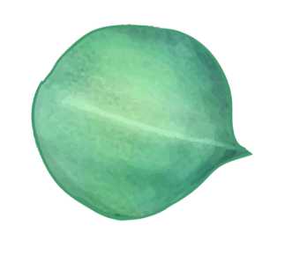








Câu 1: Ý nghĩa nhan đề và tác dụng của cụm từ “ừ thì”: * Ý nghĩa nhan đề: - Nhan đề dài, tưởng như có chỗ thừa nhưng thu hút người đọc ở cái vẻ lạ độc đáo của nó. - Lảm nổi bật hình ảnh toàn bài: những chiếc xe không kính. - Hai chữ "Bài thơ” thêm vàọ cho thảy rõ hơn cách nhìn, cách khai thác hiện thực của tác giả muốn nói về chất thơ của hiện thực khốc liệt thời chiến tranh, chất thơ của tuổi trẻ hiên ngang, dũng cảm vượt lên thiếu thốn, gian khổ hiểm nguy của thời chiến. * Tác dụng lặp cụm từ “ừ thì”: - Lặp cấu trúc. - Giọng điệu ngang tàng, thản nhiên, ngôn ngữ giàu tính khẩu ngữ.
Câu 1: Nêu ý nghĩa nhan đề bài thơ? Cụm từ “ừ thì” được lặp lại hai lân trong bài thơ có ỷ nghĩa gi?

Slide 60
GỢI Ý TRẢ LỜI
Câu 2: Vẻ đẹp của người lính:
- Dũng cảm, kiên cường đối mặt với khó khăn hiểm nguy.
- Trẻ trung, sôi nổi, lạc quan yêu đời.
Câu 2: Khổ thơ trên đã ngợi ca vẻ đẹp nào của người lính lái xe Trường Sơn?

Slide 61
Câu 3: Viết đoạn văn khoàng 12 câụ theo cách lập luận tổng - phân - hợp trình bày cảm nhận của em về khổ thơ trên làm rõ vẻ đẹp của người lính lái xe Trường Sơn có sử dụng câu phủ định, phép lặp? (chỉ rõ)
GỢI Ý TRẢ LỜI
Câu 3: Viết đoạn văn làm rõ vẻ đẹp của người lính lái xe: - Thử thách, khó khăn ập tới cụ thể, trực tiếp. Đó là “bụi phun tóc trắng” (gió, bụi tượng trưng cho gian khổ thử thách ở đời). Trên con đường chi viện cho miền Nam ruột thịt, những người lính đã nếm trải đủ mùi gian khổ. - Trước thử thách mới, người chiến sĩ vẫn không nao núng. Các anh càng bình tĩnh, dũng cảm hơn. Thời tiết khắc nghiệt, dữ dội nhưng đối với họ tất cả chĩ “chuyện nhỏ”, chẳng đáng bận tâm, chúng như đem lại niềm vui cho người lính.Chấp nhận thực tế, câu thơ vẫn vút lên tràn đầy niềm lạc quan sôi nổi: “Không có kính ừ thì có bụi”.

Slide 62
GỢI Ý TRẢ LỜI
Những tiếng “ừ thì” vang lên như một thách thức, một chấp nhận khó khăn đầy chủ động, một thái độ cứng cỏi. Giạn khổ hiểm nguy của chiến tranh chưa làm mảy may ảnh hưởng đến tinh thần của họ, trái lại họ xem đây là một dịp để thử sức mình.
- Những tiếng cười đùa, những lời hứa hẹn, quyết tâm vượt gian khổ hiểm nguy: “Chưa cần rửa”, cấu trúc câu thơ vẫn cân đổi, nhịp nhàng theo nhịp rung của những bánh xe lăn. Câu thơ cuối gợi cảm giác nhẹ nhõm, ung dung rất lạc quan, rất thanh thản. Đó là khúc nhạc vui của tuải mười tám đôi mươi hoà trong những hình ảnh hóm hỉnh: “phì phèo châm điếu thuốc - nhìn nhau mặt lấm cười ha ha”... ý thơ rộn rã, sôi động như sự sôi động hối hả của đoàn xe trên đường đi tới.
=> Những vần thơ ít chất thơ nhưng càng đọc thì lại càng thấy thích thú, giọng thơ có chút gì nghịch ngợm, lính tráng. Ta nghe như họ đương cười đùa, tếu táo với nhau vậy.

Slide 63

PHIẾU SỐ 5
Đọc đoạn thơ sau và trả lời các câu hỏi:
Bếp Hoàng Cầm ta dựng giữa trời
…..
Chỉ cần trong xe có một trái tim.
(Trích Ngữ văn 9, tập một)
Câu 1: Đoạn thơ trên nằm trong tác phẩm nào? Giới thiệu ngắn gọn về tác giả và hoàn cảnh sáng tác của tác phẩm ấy.
Cáu 2: Tìm một hình ảnh ẩn dụ trong đoạn thơ trên và nêu tác dụng của hình ảnh ẩn dụ đó.
Câu 3: Tại sao nói hình ảnh những chiếc xe không kính là một sáng tạo độc đáo của Phạm Tiến Duật?
Câu 4: Viết đoạn văn nêu cảm nhận về khổ cuối bài thơ để thấy được ý chí chiến đấu, quyết tâm sắt đá, tình cảm sâu đậm với miền Nam ruột thịt.
Cáu 5: Từ việc cảm nhận phẩm chất của nhừng người lính trong bài thơ trên và những hiểu biết xã hội của bản thân, em hay trình bày suy nghĩ (khoảng nửa trang giấy thi) về lòng dũng cảm.

Slide 64
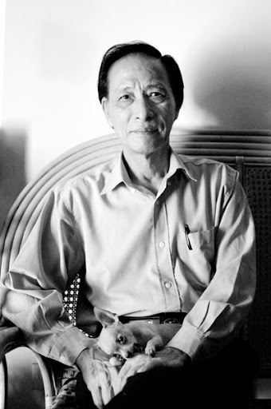
Câu 1: Đoạn thơ trên nằm trong tác phẩm nào? Giới thiệu ngắn gọn về tác giả và hoàn cảnh sáng tác của tác phẩm ấy.
GỢI Ý TRẢ LỜI
Câu 1 : Nêu xuất xứ, tác giả và hoàn cảnh sáng tác:
- Bài thơ: "Bài thơ về tiểu đội xe không kính”
- Tác giả: Phạm Tiến Duật
- Hoàn cảnh sáng tác: Bài thơ được sáng tác năm 1969 giữa lúc cuộc kháng chiến chống đế quốc Mĩ đang diễn ra vô cùng ác liệt, tác già lả bộ đội lái xe trên tuyến đường Trường Sơn.

Slide 65
Cáu 2: Tìm một hình ảnh ẩn dụ trong đoạn thơ trên và nêu tác dụng của hình ảnh ẩn dụ đó.
GỢI Ý TRẢ LỜI
Câu 2: Hình ảnh ấn dụ, hoán dụ và tác dụng:
- Hình ảnh ẩn dụ: trơi xanh
- Tác dụng: làm tăng sức gợi hình, gợi cảm cho điều tác giả muốn thể hiện. Trời xanh là ẩn dụ cho hòa bình và cuộc sống tươi đẹp.
- Hình ảnh hoán dụ: Trái tim
- Tác dụng: “trái tim” chỉ tình yêu Tổ quốc lớn lao, như máu thịt, như mẹ cha, như vợ, như chồng...; chỉ khát khao giải phổng miền Nam thống nhất đất nước của người lính.

Slide 66
Câu 3: Hình ảnh những chiếc xe không kính rất độc đáo vi:
- Đó là những chiếc xe có thực trên tuyến đường Trường Sơn trong thời kì chống Mĩ và đã đi vào thơ Phạm Tiến Duật cũng rất thực, không một chút thi vị hóa.
- Hình ảnh ấy vừa nói lên cái khốc liệt của chiến tranh vừa làm nổi bật chân dung tinh thần của người lính; thể hiện phong cách thơ của Phạm Tiến Duật: nhạy cảm vơi nét ngang tàng, tinh nghịch, yêu thích cái lạ.
Câu 3: Tại sao nói hình ảnh những chiếc xe không kính là một sáng tạo độc đáo của Phạm Tiến Duật?

Slide 67
Câu 4: Viết đoạn văn nêu cảm nhận về khổ cuối bài thơ để thấy được ý chí chiến đấu, quyết tâm sắt đá, tình cảm sâu đậm với miền Nam ruột thịt.
GỢI Ý TRẢ LỜI
Câu 4: Viết đoạn văn để thấy được ý chí chiến đấu, quyết tâm sắt đá, tình cảm sâu đệm với miền Nam ruột thịt:
- Trải qua mưa bom bão đạn, những chiếc xe ban đầu đã không có kính, nay cảng trở nên hư hại hơn, vật chất ngày càng thiếu thốn.
- Điệp ngữ và cũng là từ phủ định “không có” được nhắc lại ba lần không chỉ nhắn mạnh sự thiếu thốn đến trận trụi của những chiếc xe mà con cho ta thấy mức độ ác liệt của chiến trường. Nhưng không có gì có thể cản trở được sự chuyển động của những chiếc xe không kính ấy.

Slide 68
- Bom đạn quân thù có thể làm biến dạng chiếc xe nhưng không đè bẹp được tinh thần, ý chí chiến đấu của nhưng chiến sĩ lái xe. Xe vẫn chạy không chỉ vì có động cơ máy móc mà còn có một động cơ tinh thần “vì miền Nam phía trước” của người lính lái xe.
- Đối lập với tất cả những cái “không có” ở trên lả một cái “có” duy nhất. Đó là trái tim - sức mạnh của người lính. Sức mạnh con người đã chiến thắng bom đạn kẻ thù.
- Trái tim là một hình ảnh hoán dụ tuyệt đẹp gợi ra biết bao ý nghĩa. Trái tỉm ấy thay thế cho tất cả những thiếu thốn “không kính, không đèn” hợp nhất với người chiến sĩ lái xe thành một cơ thể sống để tiếp tục tiến lên phía trươc hướng về miền Nam thân yêu.
- Trái tim trở thành nhãn tự bài thơ, cô đúc ý toàn bài, hội tụ vẻ đẹp của người lính và để lại cảm xúc sâu lắng trong lòng người đọc.
- Trái tim người lính toả sáng rực rỡ mãi đến mai sau khiến ta không quên một thế hệ thanh niên thời kỳ chống Mỹ oanh liệt.

Slide 69
Câu 5: Từ việc cảm nhận phẩm chất của nhừng người lính trong bài thơ trên và những hiểu biết xã hội của bản thân, em hay trình bày suy nghĩ (khoảng nửa trang giấy thi) về lòng dũng cảm.
GỢI Ý TRẢ LỜI
Câu 5: Viết đoạn nghị luận xã hội nêu suy nghĩ về lòng dũng cảm:
a. Khẳng định vấn đề:
- Những người lính trong “Bài thơ về tiểu đội xe không kính” dù ở nơi đâu khi làm bất cứ việc gì họ cũng đều là những người có lòng dũng cảm.
- Là tiêu biểu cho tuổi trẻ Việt Nam anh hùng thời kháng chiến chống Mĩ.
b. Giải thích khái niệm:
Dũng cảm là không sợ nguy hiểm, khó khăn. Người có lòng dũng cảm là người không run sợ, không hèn nhát, dám đứng lên đau tranh chống lại cái xấu, cái ác, các thể lực tàn bạo để bảo vệ công lí, chính nghĩa
c. Biểu hiện:
Dũng cảm lá phầrn chất tốt đẹp của con người ở mọi thời đại:
- Trong lịch sử đấu tranh chống giặc ngoại xâm của dân tộc Việt Nam (nêu dẫn chứng)

Slide 70
- Ngày nay: trên mặt trận lao động sản xuất, đấu tranh phòng chống tội phạm (nêu một vài tấm gương tiêu biểu của chiến sĩ cảnh sát, bộ đội...)
- Trong cuộc sống hằng ngày: cứu người bị hại, gặp nạn
- Liên hệ tình hình biển Đông hiện nay, lòng dũng cảm của các chiến sĩ cảnh sát biển, đang ngày đêm bám biển bảo vệ chủ quyền của dân tộc.
d. Bàn bạc mở rộng
- Những người nhầm tưởng lòng dũng cảm với hành động liều lĩnh, mù quáng, bất chấp công lý.
- Phê phán những người hèn nhát, bạc nhược không dám đấu tranh, không dám đương đầu với khó khăn thử thách để vươn lên trong cuộc sống.
e. Liên hệ thực tế và bản thân:
- Trách nhiệm của tuổi trẻ trong việc rèn luyện lòng dũng cảm, phát huy truyền thống quý báu của dân tộc
- Rèn luyện tinh thần dũng cảm từ việc làm nhỏ nhất trong cuộc sống hàng ngày nơi gia đình, nhà trường như dám nhận lỗi khi mắc lỗi, dũng cảm chỉ khuyết điểm của bạn
- Liên hệ bản thân đã dũng cảm trong những việc gì...

